Slide 1

      NÁZEV ŠKOLY: Základní škola a Mateřská škola Doudleby, okres České Budějovice
AUTOR: Mgr. Jaromíra Stropková
NÁZEV: VY_32_INOVACE_08- 09_LÉTO
TÉMA: Člověk a jeho svět, přírodopis 4. ročník, Rozmanitost přírody, Léto
Datum tvorby: 29. dubna 2013
Číslo projektu: CZ.1.07/1.4.00/21.3424

Slide 2
A N O T A C E :
Materiál je určen pro procvičení a opakování tématu LÉTO ve 4. ročníku ZŠ. Je určen pro 2 vyučovací hodiny.
Žáci pracují nejprve samostatně na svých PC stanovištích, pak společně s učitelem na interaktivní tabuli = kontrola a doplnění.
Tím je zajištěna aktivní účast všech žáků.
U některých snímků je vložena poznámka s návodem, jak mají žáci postupovat při plnění interaktivních úkolů.

Slide 3
L É T O – určete pravdivá tvrzení označte v tabulce červeně písmeno se správnou odpovědí, žlutě ostatní písmena
 | NENN
J | S
L | A
U | H
O | N
C | D
A | E
A N O
N E
Léto začíná 21. června
Tento den se nazývá „návrat slunce“
Dny v létě jsou krátké, noci dlouhé
Mezi letní měsíce patří i SRPEN
Léto končí podzimní rovnodenností
Léto je doba zrání většiny plodů rostlin
TAJENKA : ______________________
SESTAVTE SLOVO ZE ZBYLÝCH PÍSMEN :___________________________
Notes:
Nápověda: označ správné písmeno, pak otevři záložku „Barva písma“ = A a vyber barvu.

Slide 4

Letní louky jsou plné kvetoucích rostlin správný obrázek rostliny přetáhněte do prázdných okének v prví řadě
Pampeliška lékařská Kopretina bílá Jahodník Pomněnka modrá Pryskyřník prudký
Notes:
Nápověda : klikni na obrázek a tažením myši ho přetáhni na správné místo. Uvolni stisk .

Slide 5
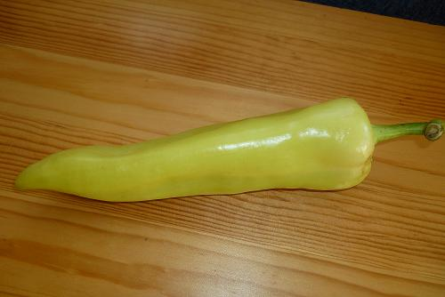
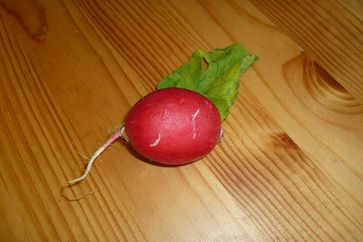
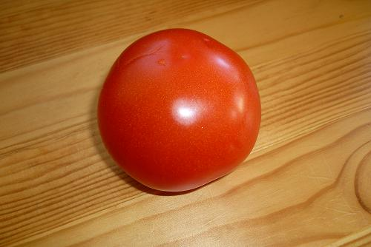
V létě dozrávají plody zeleniny.
Které to jsou? Dopište na řádek pod obrázkem:
-------------------------
-- ----------------------
---------------------
---------------------------------- ----------------------------------
Notes:
Nápověda: klepni levým tlačítkem na textové pole, najdeš ho mezi obrazci na liště / je to A v obdélníčku /. Pak klepni levým tlačítkem nad řádku a už můžeš psát.

Slide 6
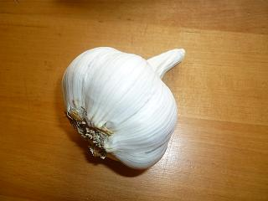
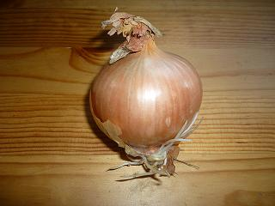
I toto jsou plody letní zeleniny.
Doplňte jejich názvy .
------------------------- ---------------------------
Jaké druhy plodové zeleniny známe? 2. Uveďte příklad:
Listová 2. P---------------- 3. C--------------------- K------------------------
Kapusta ----------------- --------------------- ------------------------
2. Co obsahuje zelenina? _________________________
Notes:
Pracuješ stejně, jako na snímku č. 5.

Slide 7
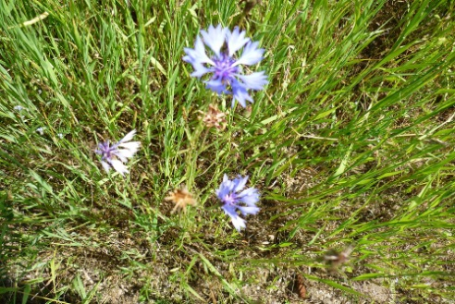
DOZRÁVAJÍOBILNINY
Jaký polní plevel
je na obrázku vlevo?
----------------------------
JEDNA DŮLEŽITÁ
OBILNINA CHYBÍ.
Která je to?
Napiš vpravo!
Na obrázcích chybí:
_________________
Notes:
Klepni pravým tlačítkem myši do hranaté závorky – Text. Napiš název obilniny a potvrď opět klepnutím .

Slide 8
V SADECH DOZRÁVÁ OVOCE – pojmenujte
ovoce na obrázcích. Jaký druh plodu to je?
--------------------------- --------------------------------- --------------------------------
-------------------------- --------------------------------- --------------------------------
Notes:
Opět použij pro psaní textové pole

Slide 9
O V O C E
Hádanky – kdo jsem ?
Pokuste se najít příslušný obrázek
na internetu .
A/ Jsem asi 3 – 7 cm velká, kulatá.
Mám oranžovou slupku i dužinu.
Uprostřed mám plochou pecku.
Maminka ze mne dělá marmeládu a kompot.
B/ To já jsem větší, asi 6 – 10 cm v
průměru. Moje slupka je narůžovělá
až načervenalá a chráněná drobným
chmýřím. Obsahuji hodně sladké šťávy a mám vrásčitou pecku.
C/Jsem peckovice modré až
fialové barvy. Mám menší plochou pecku.
Jím se syrová, ale i kompot ze mne je výborný.
O mých knedlíkách byla složena i písnička.
D/Jsem malá – jen 1 – 2 cm, kulátá.
Červená až temně fialová
I já mám uprostřed pecku.
Moje dužnina je bílá až
narůžovělá. Také ze mne jsou
výborné kompoty a také bublanina.
Notes:
Hledání na internetu /příklad/: www.seznam.cz, do vyhledávače např. třešeň, vyber např. www.wikipedia.org

Slide 10
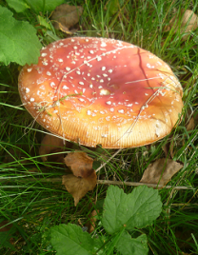
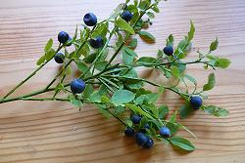
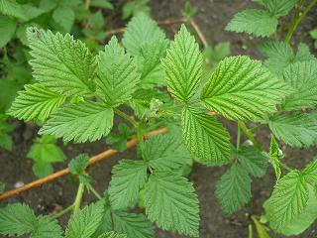
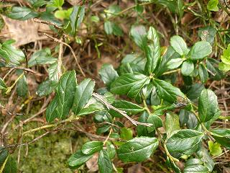
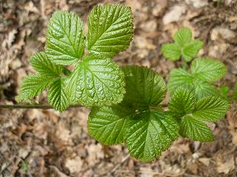
LESNÍ PLODY
Doplňte věty:
V horkém letním dnu je v lese příjemný_____________ .
Za slunného dne jehličnatý les krásně ______________ .
Sbíráme drobné lesní _____________ .
Pozor, některé lesní plody jsou _________________ .
Za příznivého počasí rostou v lese všechny druhy _____ .
Poznat lesní plody podle listů není snadné. Dokážete to?
Na obrázcích jsou v pořadí, ve kterém v létě kvetou
bor--------- m----------- br----------- o----------
------------------------ ----------------------- ------------------------ -----------------------

Slide 11

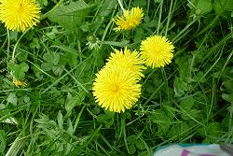
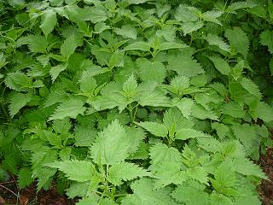
Léto je také vhodnou dobou pro sběr léčivých rostlin.
Prohlédněte si některé z nich zde na obrázku i v atlasu rostlin - /viz www dole/ doplňte název.
Vyhledejte v nákupním seznamu pro školy, která část rostliny na obrázku se sbírá.
------------ modrá sedmikráska --------- ---------- -lékařská ---------- dvoudommá
-------------------- ----------------------- -------------------- -------------------
http://www.bylinymikes.cz/fotky1/fotos/_c_95SKMBT_C22413040309470.pdf
http://www.bylinymikes.cz/cz/atlas
Notes:
Webovou stránku otevřete označením příslušné adresy stiskem ctrl+ zároveň stisknutím pravého tlačítka myši

Slide 12
Fotografie:
Vlastní fotogalerie autorky

